Slide 1
Memoria Compartida
Aguilar Federico, Anderson Pablo, Franco Carlos, Oshiro Alejandro

Slide 2
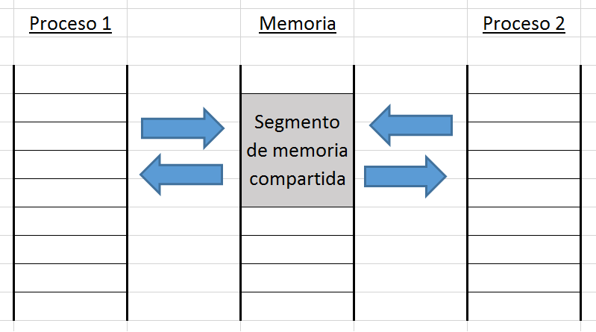
Características
Tipo de memoria que puede ser accedida por múltiples programas
Método de comunicación entre procesos
Para evitar la duplicación de datos
Modo eficaz de pasar datos entre aplicaciones

Slide 3
Características
La memoria compartida es una de las formas mas eficaces que tienen los procesos para comunicarse entre si. Para lograr esto, se debe compartir una zona de la memoria, donde los procesos van a poder enviar información. Esta información que esté escrita en dicha memoria compartida, va a estar disponible para cualquier otro proceso.
La memoria común que puede direccionar un proceso a través de su espacio de direcciones virtuales es local a ese proceso y cualquier intento de direccionar esa memoria desde otro proceso va a provocar una violación de segmento. Es decir que realiza una duplicación de todas las variables usadas, pero si se realiza alguna modificación de esas variables los demás procesos no la ven, por mas que el nombre de la variable sea el mismo ya que la ubicación de la memoria no es la misma. Esto se debe porque cada nuevo proceso se reserva una zona de memoria inaccesible por los demás procesos.
Para solucionar este problema Linux ofrece crear zonas de memoria con la característica de poder ser direccionadas por varios procesos simultáneamente. A estas zonas de memoria se les denomina segmentos de memoria compartida. Como el kernel no gestiona de forma automática los segmentos de memoria compartida, es necesario asociar a cada segmento un conjunto especificaciones de forma que evite los típicos choques entre los procesos.

Slide 4

Comandos
key_t ftok(): crea una clave que funciona como identificador. Esta clave tiene que ser igual para todos los programas que quieran compartir la memoria.
key_t ftok ( char *, int );
Clave = key_t ftok ( /home/davinci/Documentos/memoria.o , 33 );
Shmget(): permite crear un segmento de memoria compartida o habilitar el acceso a una que ya fue creada.
int shmget ( key_t key, size_t size, int shmflg );
Id_Memoria = shmget ( Clave , 1024, 0777 | IPC_CREAT)
Los 9 bits menos significativos del número están reservados para el establecimiento de permisos de acceso.

Slide 5
Comandos
Shmat(): una vez que creamos el segmento de memoria compartida, hacemos que el puntero apunte a ese segmento, para esto utilizamos shmat().
shmat ( int shmid, const void *shmaddr, int shmflg);
Recibe tres parámetros:
el identificador del segmento (shmid)
Una dirección de memoria (shmaddr)
(shmflg) …
Memoria = ( int * ) shmat ( Id_Memoria, ( char* ) 0, 0 );

Slide 6
Código (Proceso 1 )
#include <sys/shm.h> #include <stdio.h> #include <unistd.h>
void main ( ) { key_t Clave; int Id_Memoria; int *Memoria = NULL; int i , j; Clave = ftok ("/home/davinci/Documentos/tp/mem.o",33); Id_Memoria = shmget (Clave, 1024, 0777 | IPC_CREAT); Memoria = (int *)shmat (Id_Memoria, (char*)0, 0); for ( i=0 ; i<10 ; i++ ) { for ( j=0 ; j<10 ; j++ ) { Memoria[ j ] = i; } printf("%d",Memoria[0]); sleep(1); } }

Slide 7
Código (Proceso 2 )
#include <sys/shm.h> #include <stdio.h> #include <unistd.h>
void main ( ) { key_t Clave; int Id_Memoria; int *Memoria = NULL; int i , j; Clave = ftok ("/home/davinci/Documentos/tp/mem.o",33); Id_Memoria = shmget (Clave, 1024, 0777); Memoria = (int *)shmat (Id_Memoria, (char*)0, 0); for ( i=0 ; i<10 ; i++ ) { printf ("%d",Memoria[0]); }
printf ("\n"); sleep(1); }

